Slide 1
Open Systems Interconnection
7 - Layer

Slide 2
Open Systems Interconnection (OSI)
Dibuat oleh International Organization for Standardization (ISO) pada tahun 1984
Model asitektur untuk komunikasi interkomputer.
Menjelaskan bagaimana informasi dari software aplikasi pada satu komputer berpindah melalui medium kemudian sampai akhirnya diterima kembali oleh software aplikasi pada komputer yang kedua.

Slide 3
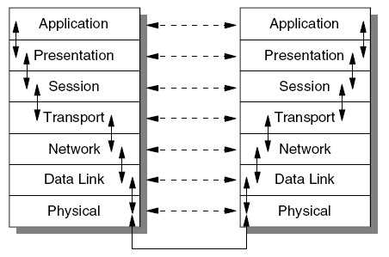
OSI 7-Layer Model

Slide 4




OSI 7-Layer Model
Application
Presentation
Bit
  Media komunikasi (kabel tembaga, fiber, udara)
  Pemrosesan sinyal (representasi logic 0/1, kecepatan transfer, dll.)
Session
Transport
Network
Link
Physical

Slide 5
OSI 7-Layer Model
Application
Layer 1
Network component
  Repeater
  Multiplexer
  Hubs(Passive and Active)
  TDR
  Oscilloscope
  Amplifier
Protocols
  IEEE 802 (Ethernet standard)
  IEEE 802.2 (Ethernet standard)
  ISO 2110
  ISDN
Presentation
Session
Transport
Network
Link
Physical

Slide 6


OSI 7-Layer Model
Application
Presentation
Frame
  Proses framing dengan memberikan tanda start dan end of frame
  Checksum error detections, CRC
  Frame yang salah dapat dibuang atau diretransmisi
Session
Transport
Network
Link
Physical

Slide 7
OSI 7-Layer Model
Application
Presentation
Layer 2
Network component
  Bridge
  Switch
  ISDN Router
  Intelligent Hub
  NIC
  Advanced Cable Tester
Protocols
  Media Access Control
Session
Transport
Network
Link
Physical

Slide 8




OSI 7-Layer Model
Packets
  Packet routing, flow control, error control
Challenges of path finding
  Network heterogeneity
    e.g., from Ethernet to Token Ring to FDDI
  Multi-hop
    Sebuah paket data mungkin harus melewati beberapa hops sebelum mencapai tujuan
  Multi-path
    Rute terpendek tidak selalu rute terbaik
    Seberapa besar masalah yang ditimbulkan akibat delay yang diberikan oleh rute
Application
Presentation
Session
Transport
Network
Link
Physical

Slide 9
OSI 7-Layer Model
Layer 3
Network component
  Bridge
  Switch
  ISDN Router
  Intelligent Hub
  NIC
  Advanced Cable Tester
Protocols
  IP; ARP; RARP, ICMP; RIP; OSFP;
  IGMP;
  IPX
  NWLink
  NetBEUI
  OSI
  DDP
  DECnet
Application
Presentation
Session
Transport
Network
Link
Physical

Slide 10




OSI 7-Layer Model
Application
Presentation
RFC 892
Segment
  Ketepatan transfer data, data recovery, flow control
Flow control
  Membagi data menjadi paket-paket dan menandai tiap paket dengan nomer urut
  Error detection and correction
Session
Transport
Network
Link
Physical

Slide 11
OSI 7-Layer Model
Layer 4
Network component
  Gateway
  Advanced Cable Tester
  Brouter
Protocols
  TCP, ARP, RARP;
  SPX
  NWLink
  NetBIOS / NetBEUI
  ATP

Slide 12
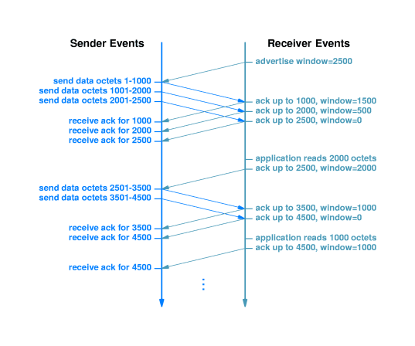
Flow Control

Slide 13






OSI 7-Layer Model
Application
Data
Mekanisme untuk mengatur proses antara aplikasi end-user : half /full duplex, check pointing, adjournment, termination, dan restart procedures
Presentation
Session
Transport
Network
Link
Physical

Slide 14
OSI 7-Layer Model
Layer 5
Network component
  Gateway
Protocols
  NetBIOS
  Names Pipes
  Mail Slots
  RPC

Slide 15






OSI 7-Layer Model
Data representation and conversion
ex: EBCDIC -> ASCII
Data compression/decompression
Application
Presentation
Session
Transport
Network
Link
Physical

Slide 16
OSI 7-Layer Model
Layer 6
Network component
  Gateway
  Redirector
Protocols
  none

Slide 17






OSI 7-Layer Model
Application
Interpretasi Data
Enkripsi / dekripsi
Presentation
Session
Transport
Network
Link
Physical

Slide 18
OSI 7-Layer Model
Layer 7
Network component
  Gateway
Protocols
  DNS; FTP
  TFTP; BOOTP
  SNMP; RLOGIN
  SMTP; MIME;
  NFS; FINGER
  TELNET; NCP
  APPC; AFP
  SMB
Application
Presentation
Session
Transport
Network
Link
Physical

Slide 19
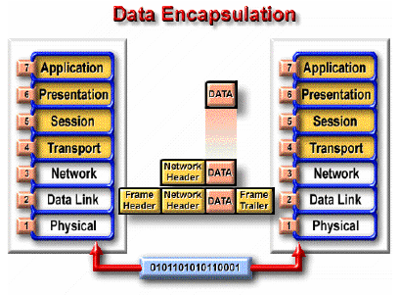
OSI & Layer

Slide 20
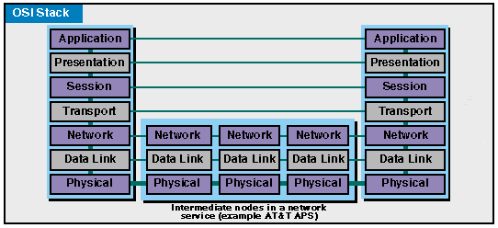

Slide 21
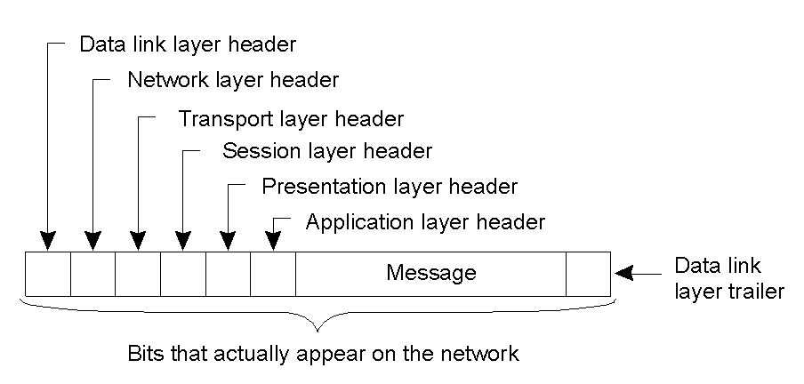
OSI 7-Layer Model
A typical message as it appears on the network.
2-2

Slide 22
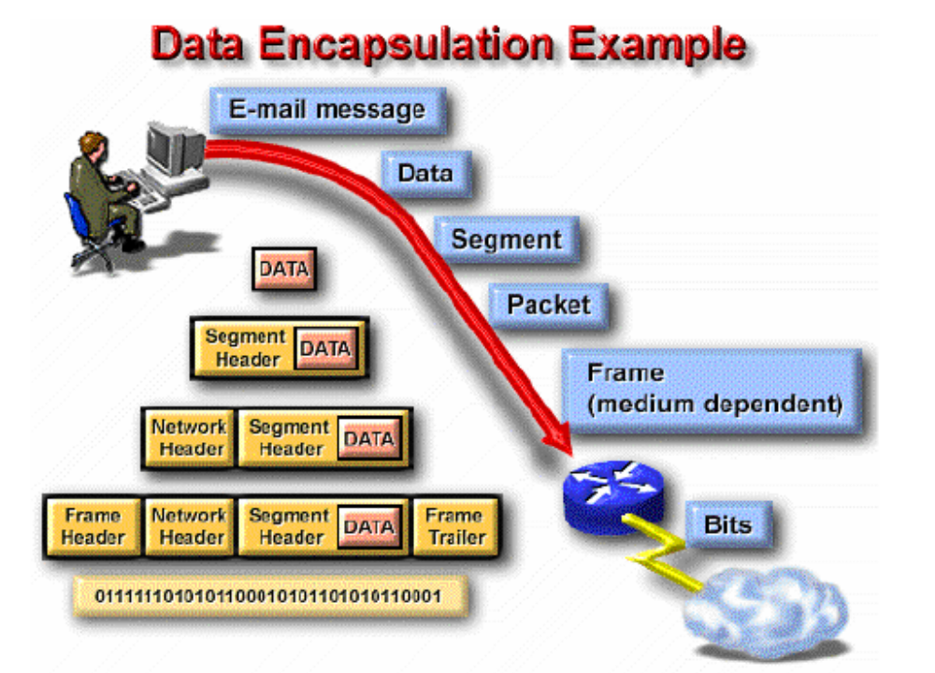
Contoh Implementasi OSI Layer pada Pengiriman E-mail

Slide 23
Contoh Implementasi OSI Layer pada Pengiriman E-mail
Step 1
Komputer mengkonversi sebuah pesan email menjadi karakter alphanumerik yang bisa digunakan untuk sistem internetworking. Inilah yang disebut DATA
Step 2
DATA diubah menjadi segment pada layer transport di sistem internetwork. Fungsi dari layer Transport memastikan kedua host dapat berkomunikasi
Step 3
DATA kemudian dibentuk menjadi packet atau datagram, yang di dalamnya juga terdapat network header yang berisi source dan destination logical address

Slide 24
Contoh Implementasi OSI Layer pada Pengiriman E-mail
Step 4
Tiap device network ini menjadikan paket menjadi frame
Step 5
Frame diubah menjadi bentuk 1 dan 0 untuk transmisi pada media

Slide 25
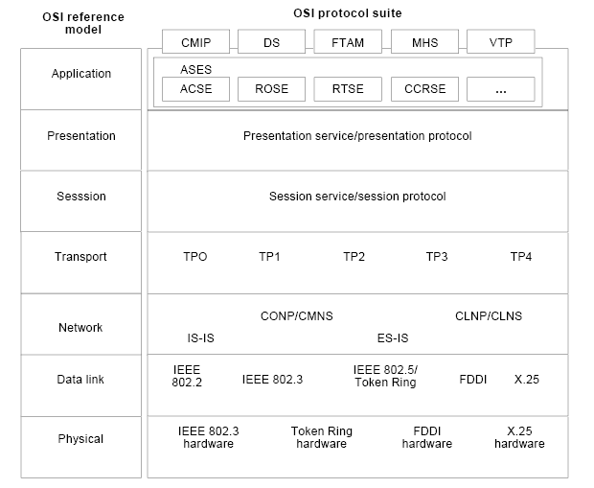
OSI Layer

Slide 26
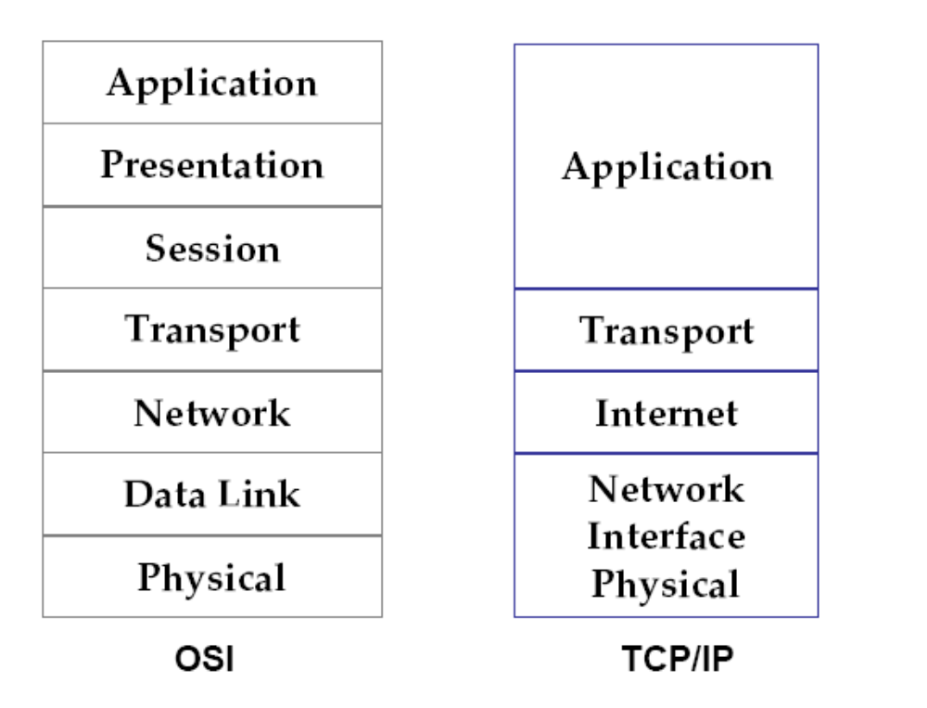
Perbandingan OSI & TCP/IP

Slide 27
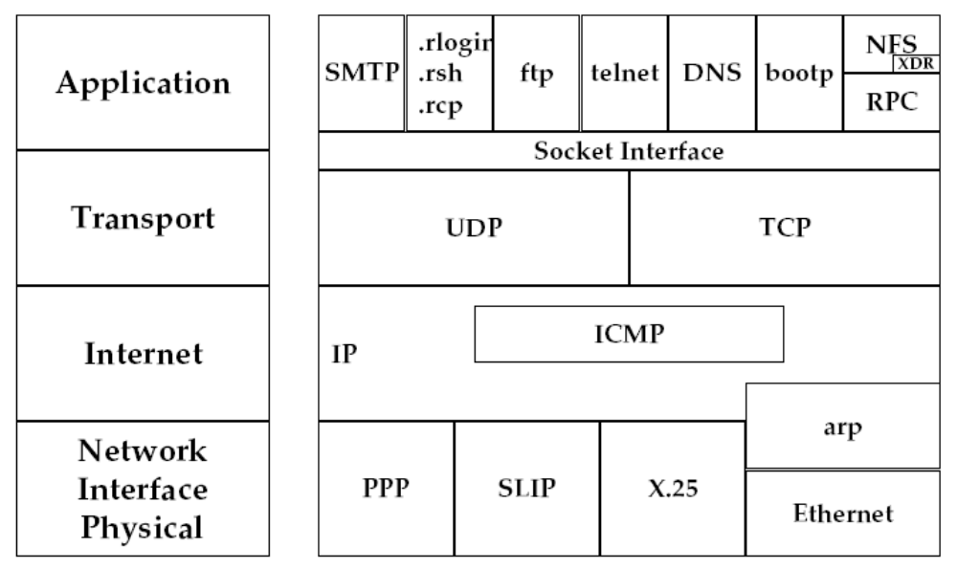
TCP/IP Layer

